Slide 1
Урок русского языка

Slide 2
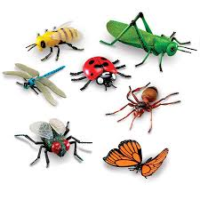
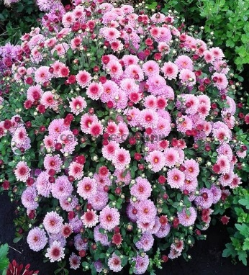
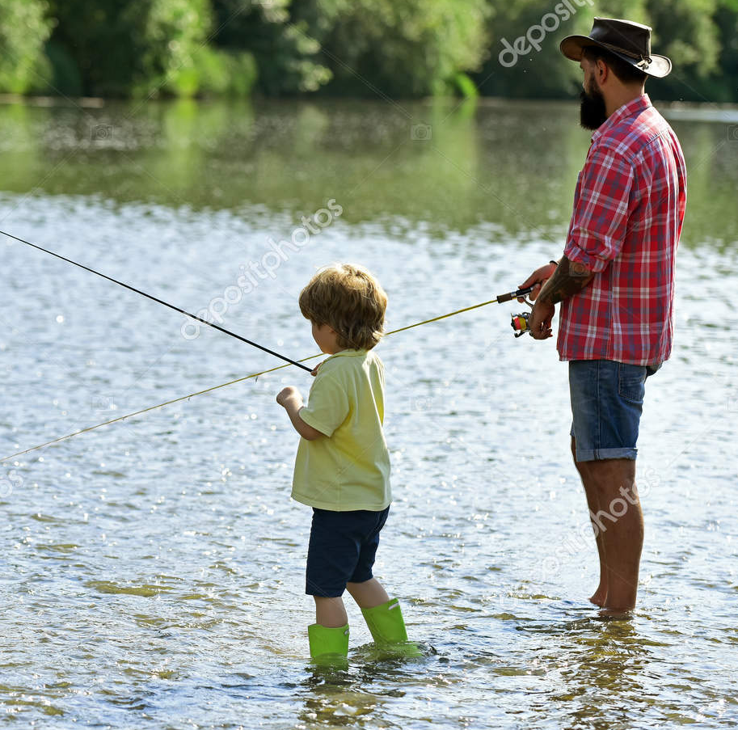
Насекомых очень много. В октябре еще цветут некоторые растения. Однажды Никита с отцом ловили рыбу. | Около дома росла маленькая яблонька. Поднялся сильный ветер. Он стал крутить и ломать деревце. Саша принёс колья. Мальчик подвязал яблоньку. Яблонька была спасена.

Slide 3
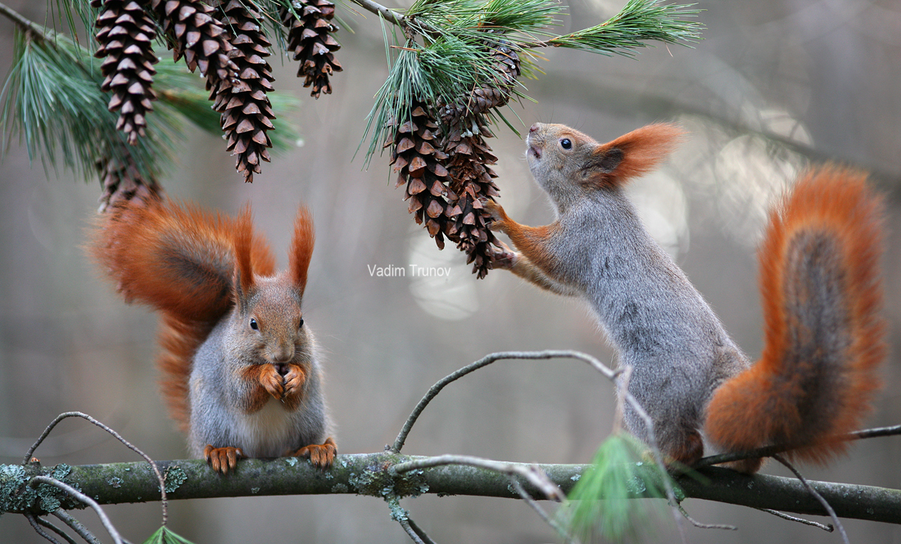
Осенью в лесу стоит тишина. Только под ногами шуршат листья. Вдруг треснула ветка сосны. Это белочки затеяли игру.

Slide 4
